Slide 1
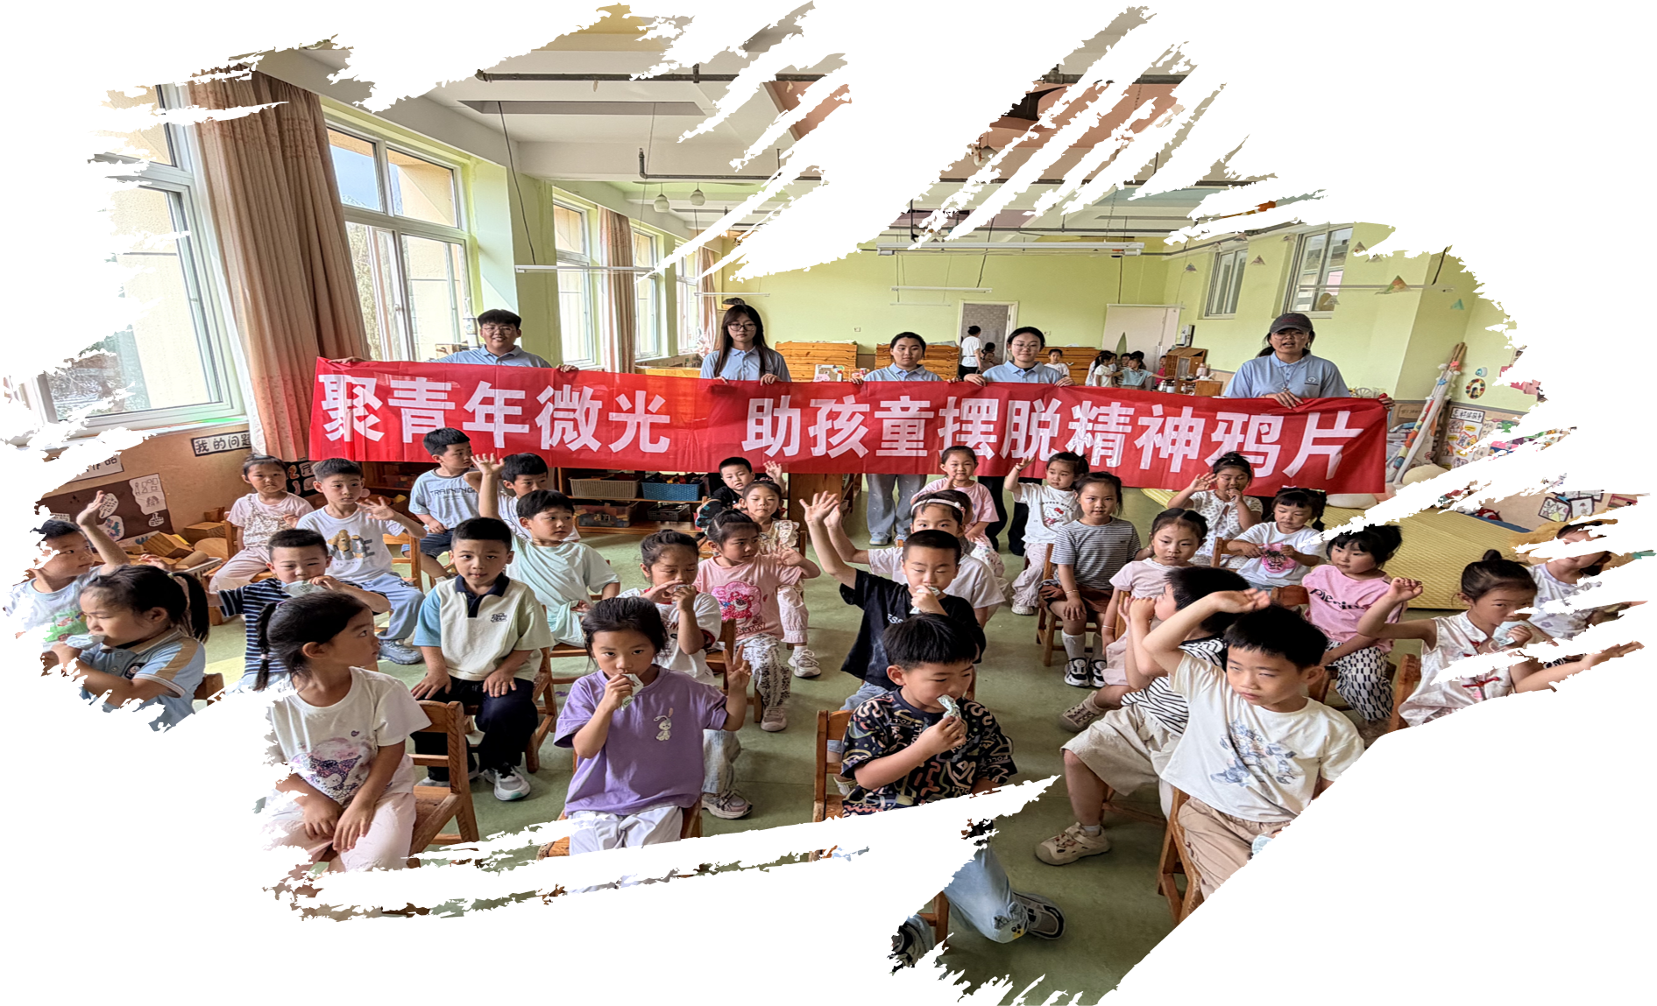





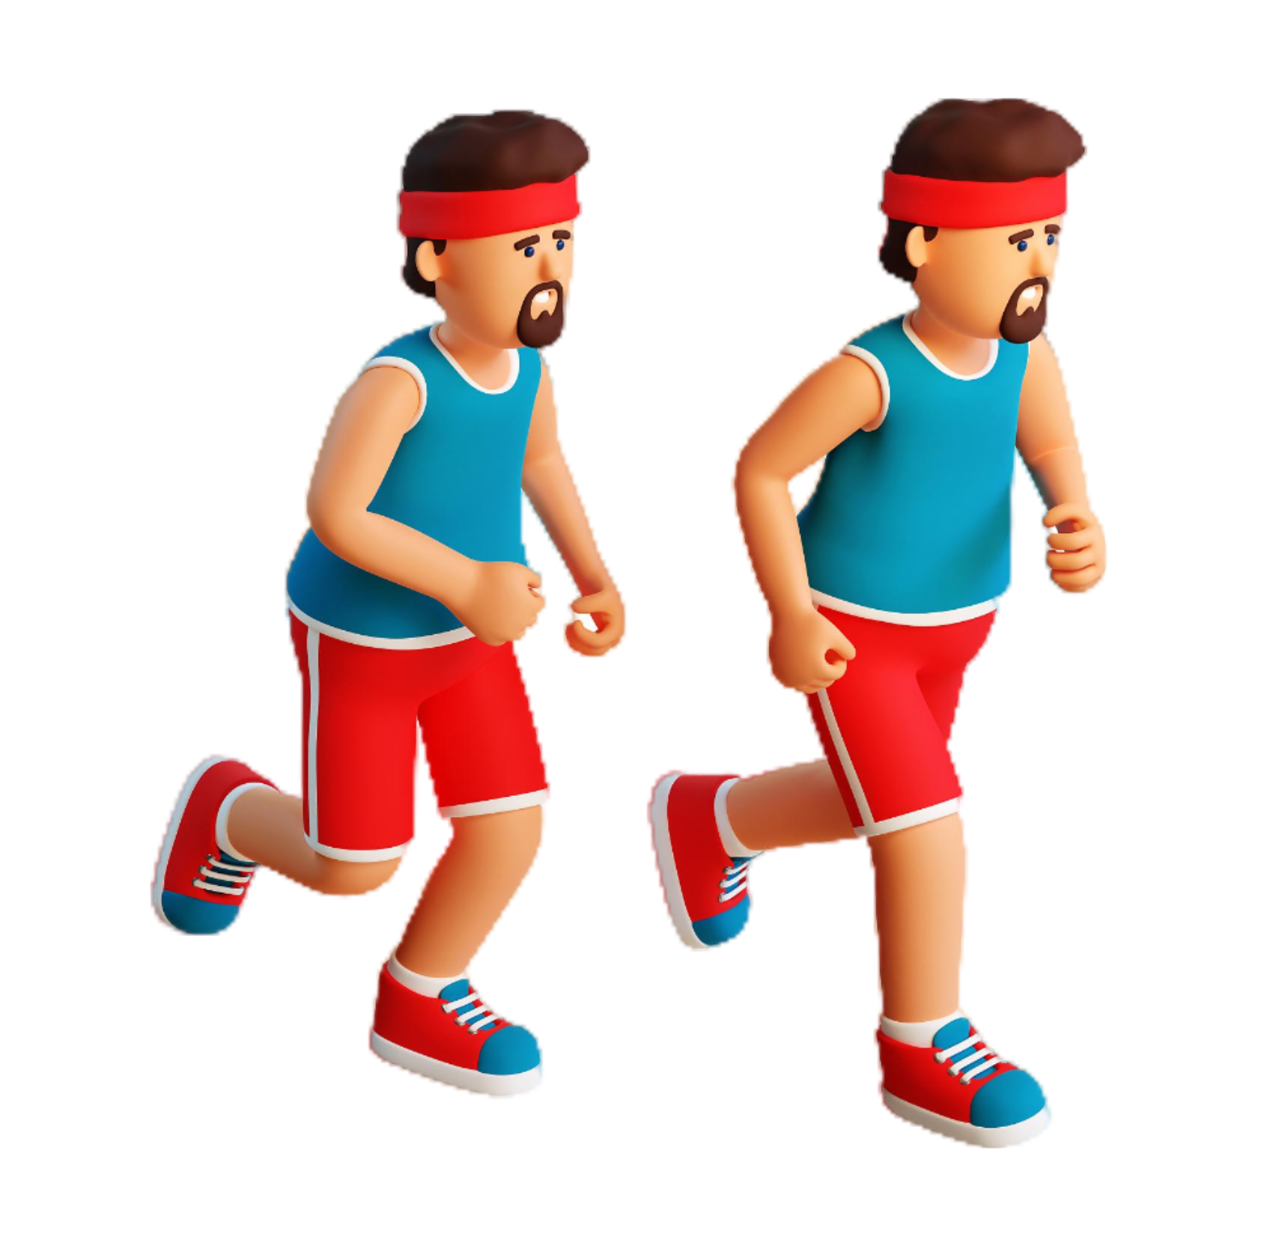
山东药品食品职业学院 · 质量管理系
「童健韶华」志愿服务队
梦，
健
体
逐
童
健
韶
华！
体质健康测试标准解读·评优评奖政策解析·学风建设
队长：阎宗宁
团队成员：郭亦彤、李响、陈虹宇、祝鸣轩、段文烁
指导老师：董怡静、张红朗

Slide 2

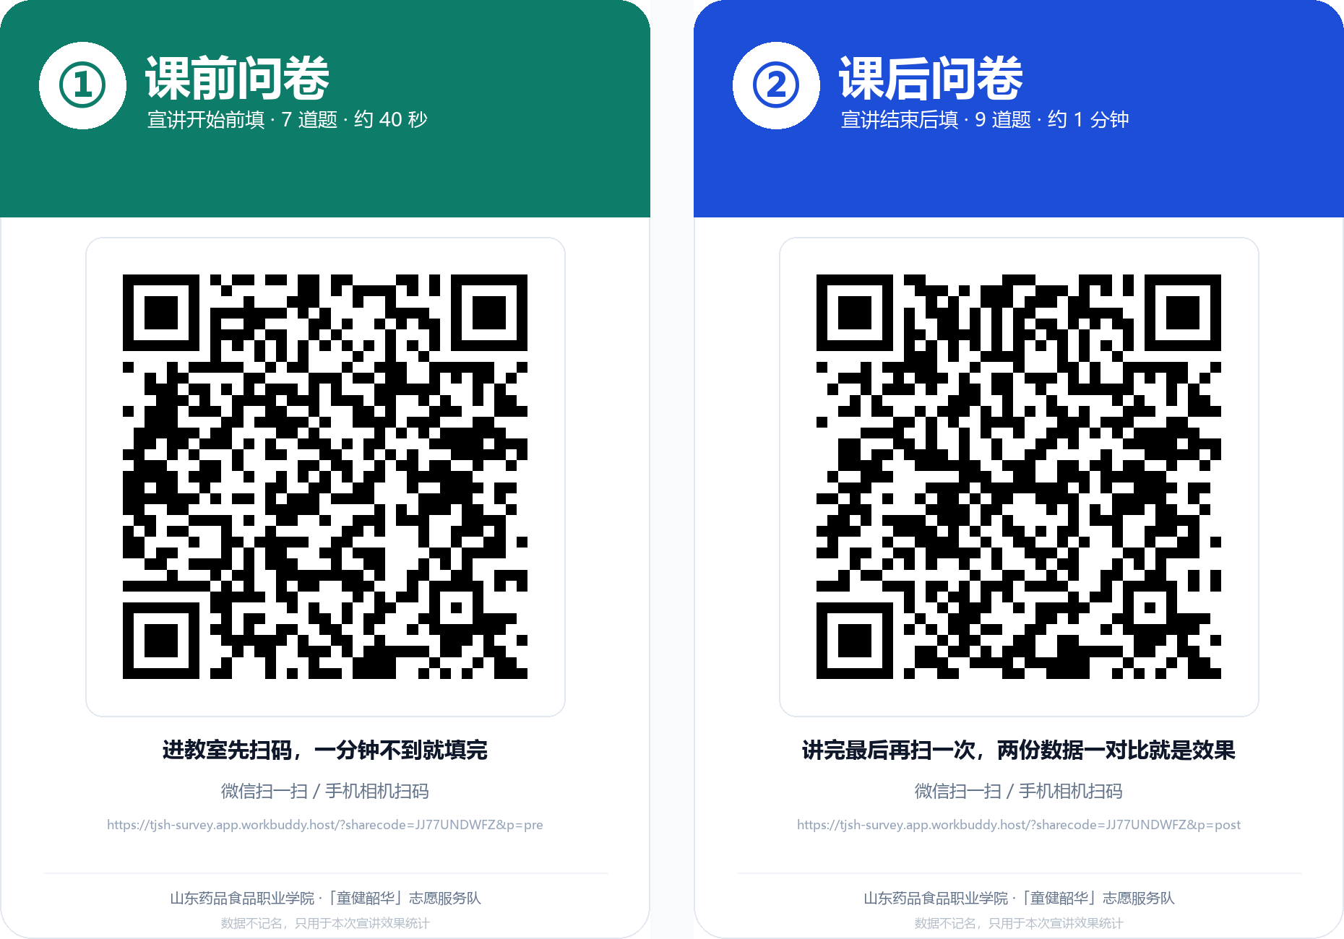
山东药品食品职业学院 · 质量管理系
「童健韶华」志愿服务队
体质健康测试标准解读·评优评奖政策解析·学风建设
体测：往小了说是分数，往大了说是什么
对你自己
对一代人
对国家
体能是学习效率的底座
国家给这件事定了一个数
一代人的身体就是底子
04
一节课坐不住、听不进去，很多时候不是意志力的问题，是身体撑不住。身体先垮，课再上不进去。
《“健康中国 2030”规划纲要》要求：到 2030 年，学生体质健康达标优秀率达到 25% 以上——四个学生里，要有一个能考到 90 分。
二十年后的劳动力、医疗负担、国防兵源，都建立在今天这代人的体质上。这不是空话，是写进规划的指标。
03
01
奖学金
02
评奖评优
问卷调查
体育测试
健康第一
这四个字不是口号，是写进国家教育方针的要求。
健
体
逐
梦，
童
健
韶
华！
汇报人：阎宗宁（队长）
团队成员：郭亦彤、李响、陈虹宇、祝鸣轩、段文烁
指导老师：董怡静、张红朗
Notes:
但另一种“鸦片”，正悄然潜入千家万户。它不是烟枪，是一块亮着的手机屏幕。它吞噬注意力，损害身体，荒废童年。面对这个问题，在这个暑假，我们要做的，正是把孩子从屏幕前拉回来

Slide 3
山东药品食品职业学院 · 质量管理系
问卷调查
体育测试
评奖评优
奖学金
「童健韶华」志愿服务队
体测：往小了说是分数，往大了说是什么
对你自己
对一代人
对国家
体能是学习效率的底座
国家给这件事定了一个数
一代人的身体就是底子
一节课坐不住、听不进去，很多时候不是意志力的问题，是身体撑不住。身体先垮，课再上不进去。
《“健康中国 2030”规划纲要》要求：到 2030 年，学生体质健康达标优秀率达到 25% 以上——四个学生里，要有一个能考到 90 分。
二十年后的劳动力、医疗负担、国防兵源，都建立在今天这代人的体质上。这不是空话，是写进规划的指标。
健康第一
这四个字不是口号，是写进国家教育方针的要求。
健
体
逐
梦，
童
健
韶
华！

Slide 4
山东药品食品职业学院 · 质量管理系
问卷调查
体育测试
评奖评优
奖学金
「童健韶华」志愿服务队
体测：七项指标，各有各的权重
50 米跑
20%
主攻区
40%
稳住区
30%
50 米跑 ＋ 1000 / 800 米跑
1000 米 / 800 米
20%
BMI ＋ 肺活量
两项加起来占四成，是及格线和良好线之间最大的那道沟。这两项练上去，总分立刻换档。
肺活量
15%
三成不靠跑，靠平时的体重和呼吸习惯。BMI 正常就白拿满分，胖一斤瘦一斤都掉分。
体重指数 BMI
15%
坐位体前屈
10%
立定跳远
10%
顺手区
20%
引体向上 / 仰卧起坐
10%
坐位体前屈 ＋ 立定跳远
补漏区
10%
权重就是分数分配表：跑的两项合起来占 40%，身高体重不用练也占 15%。
引体向上 / 仰卧起坐
男生最容易被这一项拖住，但它只占一成——别为它放弃其他。
靠方法和柔韧，几周就能见效，性价比最高。
以为
其实
体测就是体育课的考试
它单独记分、单独入档，还卡着评优评奖的报名资格
健
体
逐
梦，
童
健
韶
华！

Slide 5
山东药品食品职业学院 · 质量管理系
问卷调查
体育测试
评奖评优
奖学金
「童健韶华」志愿服务队
主攻区
40%
50 米跑 ＋ 1000 / 800 米跑
两项加起来占四成，是及格线和良好线之间最大的那道沟。这两项练上去，总分立刻换档。
主攻区
40%
稳住区
30%
50 米跑 ＋ 1000 / 800 米跑
BMI ＋ 肺活量
两项加起来占四成，是及格线和良好线之间最大的那道沟。这两项练上去，总分立刻换档。
三成不靠跑，靠平时的体重和呼吸习惯。BMI 正常就白拿满分，胖一斤瘦一斤都掉分。
顺手区
20%
补漏区
10%
坐位体前屈 ＋ 立定跳远
引体向上 / 仰卧起坐
男生最容易被这一项拖住，但它只占一成——别为它放弃其他。
靠方法和柔韧，几周就能见效，性价比最高。
健
体
逐
梦，
童
健
韶
华！
Notes:
2026年暑期，我们走进威海三个社区和幼儿园，开展专项调查，回收183份家长问卷、24份社区工作者问卷。结果让人揪心：日均运动超2小时的儿童不足1/4，日均屏幕超2小时的占68.3%，户外活动不足30分钟的占41.7%。更值得警惕的是，仅36.1%的家长把“培养体育兴趣”列为优先，38.8%的家庭把“缺乏专业指导”视为最大障碍。
2025年1月，山东省教育厅印发《山东省中小学生体质健康促进的若干措施》，明确"中小学生每天综合体育活动不低于2小时"，构建"家校社一体化"课外锻炼体系。政策吹响号角，现实敲响警钟——我们决定，把"屏幕里的童年"还给"阳光下的童年"。

Slide 6
山东药品食品职业学院 · 质量管理系
问卷调查
体育测试
评奖评优
奖学金
「童健韶华」志愿服务队
50 米跑：2.4 秒，值 40 分
主攻区
40%
50 米跑 ＋ 1000 / 800 米跑
两项加起来占四成，是及格线和良好线之间最大的那道沟。这两项练上去，总分立刻换档。
主攻区
40%
稳住区
30%
50 米跑 ＋ 1000 / 800 米跑
BMI ＋ 肺活量
单项得分 | 男生 | 女生
100 分 | 6.7 秒 | 7.5 秒
90 分 | 6.9 秒 | 7.7 秒
80 分 | 7.1 秒 | 8.3 秒
70 分 | 8.1 秒 | 9.3 秒
60 分（及格） | 9.1 秒 | 10.3 秒
两项加起来占四成，是及格线和良好线之间最大的那道沟。这两项练上去，总分立刻换档。
三成不靠跑，靠平时的体重和呼吸习惯。BMI 正常就白拿满分，胖一斤瘦一斤都掉分。
2.4 秒
男生从 6.7 秒到 9.1 秒，只慢了这么多，分数就从 100 掉到 60。
顺手区
20%
补漏区
10%
50 米不是拼天赋的项目。起跑反应、前 10 米的摆臂频率、最后不减速，这三件事练两个月都能改。
坐位体前屈 ＋ 立定跳远
引体向上 / 仰卧起坐
男生最容易被这一项拖住，但它只占一成——别为它放弃其他。
靠方法和柔韧，几周就能见效，性价比最高。
它占 20%，是引体向上的两倍。
健
体
逐
梦，
童
健
韶
华！
1000 米和 800 米：快 50 秒，赶超 20 分
单项得分 | 男生 1000 米 | 女生 800 米
100 分 | 3′17″ | 3′18″
90 分 | 3′27″ | 3′30″
80 分（良好线） | 3′42″ | 3′44″
70 分 | 4′07″ | 4′09″
60 分（及格线） | 4′32″ | 4′34″
50 秒的差距
起跑别冲
还有附加分
男生从 4′32″ 跑到 3′42″，正好从及格跨到良好。这 50 秒靠配速，不靠最后冲刺。
前 400 米冲太猛，后半程掉速比匀速慢得多。匀速跑完往往比忽快忽慢快十几秒。
跑进 3′17″ 之后，每快 4 秒加 1 分，最多加 10 分。长跑是唯一能加到 10 分的项目。
Notes:
2026年暑期，我们走进威海三个社区和幼儿园，开展专项调查，回收183份家长问卷、24份社区工作者问卷。结果让人揪心：日均运动超2小时的儿童不足1/4，日均屏幕超2小时的占68.3%，户外活动不足30分钟的占41.7%。更值得警惕的是，仅36.1%的家长把“培养体育兴趣”列为优先，38.8%的家庭把“缺乏专业指导”视为最大障碍。
2025年1月，山东省教育厅印发《山东省中小学生体质健康促进的若干措施》，明确"中小学生每天综合体育活动不低于2小时"，构建"家校社一体化"课外锻炼体系。政策吹响号角，现实敲响警钟——我们决定，把"屏幕里的童年"还给"阳光下的童年"。

Slide 7
山东药品食品职业学院 · 质量管理系
问卷调查
体育测试
评奖评优
奖学金
「童健韶华」志愿服务队
1000 米和 800 米：快 50 秒，赶超 20 分
单项得分 | 男生 1000 米 | 女生 800 米
100 分 | 3′17″ | 3′18″
90 分 | 3′27″ | 3′30″
80 分（良好线） | 3′42″ | 3′44″
70 分 | 4′07″ | 4′09″
60 分（及格线） | 4′32″ | 4′34″
女生 · 仰卧起坐
占 10%
100 分
56 次
60 分（及格）
26 次
60 分（及格线） | 4′32″ | 4′34″
一分钟 26 次，节奏对了大部分人都能做到。练的是核心，不是腰。
50 秒的差距
起跑别冲
还有附加分
男生从 4′32″ 跑到 3′42″，正好从及格跨到良好。这 50 秒靠配速，不靠最后冲刺。
前 400 米冲太猛，后半程掉速比匀速慢得多。匀速跑完往往比忽快忽慢快十几秒。
跑进 3′17″ 之后，每快 4 秒加 1 分，最多加 10 分。长跑是唯一能加到 10 分的项目。
健
体
逐
梦，
童
健
韶
华！

Slide 8
山东药品食品职业学院 · 质量管理系
问卷调查
体育测试
评奖评优
奖学金
「童健韶华」志愿服务队
引体向上&仰卧起坐：最容易栽的一项
男生 · 引体向上
女生 · 仰卧起坐
占 10%
占 10%
100 分
19 次
100 分
56 次
60 分（及格）
10 次
60 分（及格）
26 次
30 分
7 次
一分钟 26 次，节奏对了大部分人都能做到。练的是核心，不是腰。
10 分
5 次
低于 5 次的，这一项基本拿不到分。这是全场最硬的一条及格线。
但记住：这一项只占 10%。为一个项目放弃另外六项，是最不划算的算法。
健
体
逐
梦，
童
健
韶
华！
柔韧和爆发力：最容易短期提分的两项
坐位体前屈
练什么
男生 100 分 / 60 分
女生 100 分 / 60 分
不是弯腰，是腘绳肌和髋关节。每天压腿 5 分钟，一个月能前进好几厘米。
24.9 / 3.7 cm
25.8 / 6.0 cm
占 10%
立定跳远
练什么
男生 100 分 / 60 分
女生 100 分 / 60 分
摆臂和落地收腿各能多跳十几厘米，动作对了成绩立马上来。
273 / 208 cm
207 / 151 cm
占 10%
这两项技术含量最高、见效最快。体测前一个月开始练，性价比最好。
Notes:
2026年暑期，我们走进威海三个社区和幼儿园，开展专项调查，回收183份家长问卷、24份社区工作者问卷。结果让人揪心：日均运动超2小时的儿童不足1/4，日均屏幕超2小时的占68.3%，户外活动不足30分钟的占41.7%。更值得警惕的是，仅36.1%的家长把“培养体育兴趣”列为优先，38.8%的家庭把“缺乏专业指导”视为最大障碍。
2025年1月，山东省教育厅印发《山东省中小学生体质健康促进的若干措施》，明确"中小学生每天综合体育活动不低于2小时"，构建"家校社一体化"课外锻炼体系。政策吹响号角，现实敲响警钟——我们决定，把"屏幕里的童年"还给"阳光下的童年"。

Slide 9
山东药品食品职业学院 · 质量管理系
问卷调查
体育测试
评奖评优
奖学金
「童健韶华」志愿服务队
柔韧和爆发力：最容易短期提分的两项
体测总评
90 分及以上
80 至 89.9 分
60 至 79.9 分
59.9 分及以下
体测总评 | 优秀学生／干部 | 学院奖学金 | 国家奖·省奖 | 体育之星 | 青年卓越之星
90 分及以上 | ✓ | ✓ | ✓ | ✓ 可直接评 | ✓ 再凑两星
80 至 89.9 分 | ✓ | ✓ | ✓ | — | —
60 至 79.9 分 | ✓ | ✓ | ✓ | — | —
59.9 分及以下 | 不可参评 | 不可参评 | 不可参评 | — | —
坐位体前屈
练什么
男生 100 分 / 60 分
女生 100 分 / 60 分
不是弯腰，是腘绳肌和髋关节。每天压腿 5 分钟，一个月能前进好几厘米。
24.9 / 3.7 cm
25.8 / 6.0 cm
占 10%
立定跳远
练什么
男生 100 分 / 60 分
女生 100 分 / 60 分
摆臂和落地收腿各能多跳十几厘米，动作对了成绩立马上来。
273 / 208 cm
207 / 151 cm
占 10%
59.9 分及以下 | 不可参评 | 不可参评 | 不可参评 | 不可参评 | 不可参评
这两项技术含量最高、见效最快。体测前一个月开始练，性价比最好。
健
体
逐
梦，
童
健
韶
华！
Notes:
2026年暑期，我们走进威海三个社区和幼儿园，开展专项调查，回收183份家长问卷、24份社区工作者问卷。结果让人揪心：日均运动超2小时的儿童不足1/4，日均屏幕超2小时的占68.3%，户外活动不足30分钟的占41.7%。更值得警惕的是，仅36.1%的家长把“培养体育兴趣”列为优先，38.8%的家庭把“缺乏专业指导”视为最大障碍。
2025年1月，山东省教育厅印发《山东省中小学生体质健康促进的若干措施》，明确"中小学生每天综合体育活动不低于2小时"，构建"家校社一体化"课外锻炼体系。政策吹响号角，现实敲响警钟——我们决定，把"屏幕里的童年"还给"阳光下的童年"。

Slide 10
院级优秀学生干部
评选要求：“具有较好的身体素质，积极参加体育锻炼，参评学年体质健康测试成绩合格。”
班级干部每班 2 名，系、院学生干部按参评人数 30%
学生手册 · 第 150 页
山东药品食品职业学院 · 质量管理系
问卷调查
体育测试
评奖评优
奖学金
「童健韶华」志愿服务队
四条等级线，关乎如何评奖
体测总评
90 分及以上
80 至 89.9 分
60 至 79.9 分
59.9 分及以下
体测总评 | 优秀学生／干部 | 学院奖学金 | 国家奖·省奖 | 体育之星 | 青年卓越之星
90 分及以上 | ✓ | ✓ | ✓ | ✓ 可直接评 | ✓ 再凑两星
80 至 89.9 分 | ✓ | ✓ | ✓ | — | —
60 至 79.9 分 | ✓ | ✓ | ✓ | — | —
59.9 分及以下 | 不可参评 | 不可参评 | 不可参评 | — | —
120
总分上限。标准分满分是 100，加上附加分最多 20，合计 120。
附加分怎么来的
男生：引体向上超过 19 次、1000 米跑进 3′17″
女生：仰卧起坐超过 56 次、800 米跑进 3′18″
59.9 分及以下 | 不可参评 | 不可参评 | 不可参评 | 不可参评 | 不可参评
超出满分线后逐级加分，每项最多加 10 分。
健
体
逐
梦，
童
健
韶
华！
院级优秀学生
学院奖学金
评选要求：“具有较好的身体素质，积极参加体育锻炼，参评学年体质健康测试成绩合格。”
评选要求：“积极参加体育锻炼，《国家学生体质健康标准》测试成绩合格。”
另需：成绩专业前 30%、综测班级前 20%、第二课堂每学期 20 学分
二年级及以上可参评，按学年组织评选
学生手册 · 第 149 页
学生手册 · 第 192 页
Notes:
2026年暑期，我们走进威海三个社区和幼儿园，开展专项调查，回收183份家长问卷、24份社区工作者问卷。结果让人揪心：日均运动超2小时的儿童不足1/4，日均屏幕超2小时的占68.3%，户外活动不足30分钟的占41.7%。更值得警惕的是，仅36.1%的家长把“培养体育兴趣”列为优先，38.8%的家庭把“缺乏专业指导”视为最大障碍。
2025年1月，山东省教育厅印发《山东省中小学生体质健康促进的若干措施》，明确"中小学生每天综合体育活动不低于2小时"，构建"家校社一体化"课外锻炼体系。政策吹响号角，现实敲响警钟——我们决定，把"屏幕里的童年"还给"阳光下的童年"。

Slide 11
山东药品食品职业学院 · 质量管理系
问卷调查
体育测试
评奖评优
奖学金
「童健韶华」志愿服务队
60 分：评优评奖的最低入场券
院级优秀学生
院级优秀学生干部
学院奖学金
评选要求：“具有较好的身体素质，积极参加体育锻炼，参评学年体质健康测试成绩合格。”
评选要求：“具有较好的身体素质，积极参加体育锻炼，参评学年体质健康测试成绩合格。”
评选要求：“积极参加体育锻炼，《国家学生体质健康标准》测试成绩合格。”
另需：成绩专业前 30%、综测班级前 20%、第二课堂每学期 20 学分
班级干部每班 2 名，系、院学生干部按参评人数 30%
二年级及以上可参评，按学年组织评选
学生手册 · 第 149 页
学生手册 · 第 150 页
学生手册 · 第 192 页
三项写的都是“合格”两个字。差 0.1 分没到 60，这些就都和你无关了。
健
体
逐
梦，
童
健
韶
华！
Notes:
三处落地：威海黄家皂幼儿园、蓝海社区、西海社区三个点位。我们不搞一套方案走天下，而是按儿童年龄、场地灵活调整——幼儿园侧重网络素养启蒙；蓝海社区场地开阔，重点办趣味运动会；西海社区儿童年龄跨度大，两模块组合实施，并补入网络诈骗辨别。

Slide 12
山东药品食品职业学院 · 质量管理系
问卷调查
体育测试
评奖评优
奖学金
「童健韶华」志愿服务队
90 分：体育之星（专项之星），四选一里最容易的一条
学生手册 · 第 152 页
国家奖学金
省政府奖学金
10000
6000
条件一
条件二
条件三
条件四
学生手册 · 第 180 页 · 第五条
体测总评 90 分及以上
校运动会第一名或破纪录
参加马拉松并完赛
体育竞赛获奖
“积极参加体育锻炼，身体健康，当年《国家学生体质健康标准》测试达到良好及以上。”
元 / 年
元 / 年
不用比赛、不用名次，自己在操场上练
全校只有一个第一
要专门报一场，跑完全程
市级三等奖及以上
体育之星
任意另外两星
青年卓越之星
＋
＝
系级 · 按参评学生数 10% 评选
志愿 / 美育 / 技能 / 劳动 / 创新
同学期三颗不同星 ＋ 综测班级前 60%
健
体
逐
梦，
童
健
韶
华！
Notes:
三处落地：威海黄家皂幼儿园、蓝海社区、西海社区三个点位。我们不搞一套方案走天下，而是按儿童年龄、场地灵活调整——幼儿园侧重网络素养启蒙；蓝海社区场地开阔，重点办趣味运动会；西海社区儿童年龄跨度大，两模块组合实施，并补入网络诈骗辨别。

Slide 13
问卷调查
体育测试
评奖评优
奖学金
山东药品食品职业学院 · 质量管理系
「童健韶华」志愿服务队
如何评奖：国奖和省奖的门槛在这里
国家奖学金
省政府奖学金
10000
6000
学生手册 · 第 180 页 · 第五条
“积极参加体育锻炼，身体健康，当年《国家学生体质健康标准》测试达到良好及以上。”
元 / 年
元 / 年
另外还要满足
注意是“当年”，不是“在校期间”。
学年学习成绩不低于 85 分，且无不及格科目
每年评一次，每年都要达标。明年成绩再好也补不回今年这次。
成绩排名与综测排名均在本专业前 10%
全院按参评人数 0.7% 下达推选名额，还要答辩
健
体
逐
梦，
童
健
韶
华！
Notes:
三处落地：威海黄家皂幼儿园、蓝海社区、西海社区三个点位。我们不搞一套方案走天下，而是按儿童年龄、场地灵活调整——幼儿园侧重网络素养启蒙；蓝海社区场地开阔，重点办趣味运动会；西海社区儿童年龄跨度大，两模块组合实施，并补入网络诈骗辨别。

Slide 14
问卷调查
体育测试
评奖评优
奖学金
山东药品食品职业学院 · 质量管理系
「童健韶华」志愿服务队
59.9 分及以下
不及格，这一年的评优就结束了
本学年优秀学生、优秀学生干部、各类奖学金，全部不可参评
01
59.9
本学年度准予补测一次，补测仍不及格就到此为止
02
毕业时总评仍达不到 50 分，按结业或肄业处理
03
差 0.1 分，也是不及格
第二课堂里那 2 个毕业学分，也要重新想办法
04
这不是吓人。手册里每一条都写着“参评学年体质健康测试成绩合格”，不合格就是没有资格。
健
体
逐
梦，
童
健
韶
华！
Notes:
三处落地：威海黄家皂幼儿园、蓝海社区、西海社区三个点位。我们不搞一套方案走天下，而是按儿童年龄、场地灵活调整——幼儿园侧重网络素养启蒙；蓝海社区场地开阔，重点办趣味运动会；西海社区儿童年龄跨度大，两模块组合实施，并补入网络诈骗辨别。

Slide 15
山东药品食品职业学院 · 质量管理系
「童健韶华」志愿服务队
实践：今天回去，先做一件事
课后问卷：
不用从明天开始跑五公里，先把自己现在的位置弄清楚
今晚
这周
体测前四周
算一次自己的 BMI
摸一次自己的底
按项目练，别抱佛脚
体重除以身高的平方，看在不在 17.9 到 23.9 之间
跑一次 1000 米、拉一次引体，知道自己现在几分
前两周练耐力和柔韧，后两周练速度和技巧
健
体
逐
梦，
童
健
韶
华！

